Slide 1
Jonathan Higbee Coïncidences
Jonathan est né en 1981 dans le Missouri, mais c’est à New York qu’il a préféré déménager pour pratiquer la photographie.
Pour pouvoir photographier ce qui lui plaisait et faire de la photographie sa passion, Jonathan Higbee a décidé de s’installer à New York, royaume de la street photography selon lui.
En effet, l’énergie et le bouillonnement de la ville lui ont fait peur au début, mais il a réussi à maitriser l’angoisse en faisant des photographies de rue drôles et inattendues.
.

Slide 2
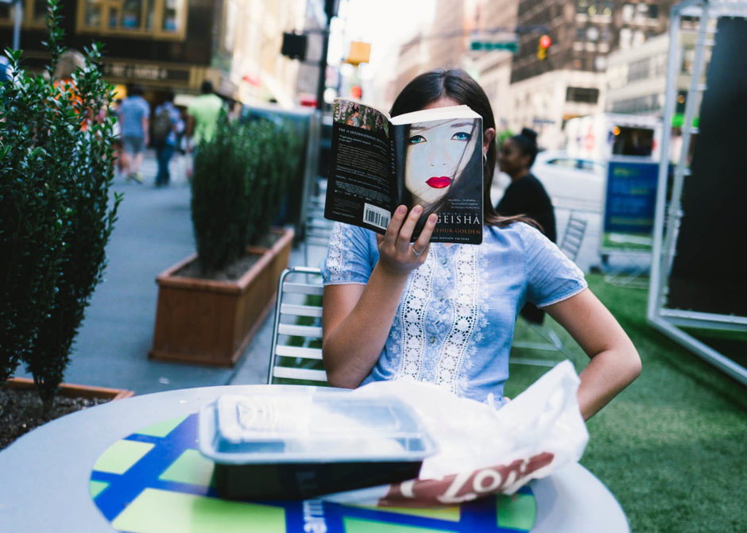

Slide 3
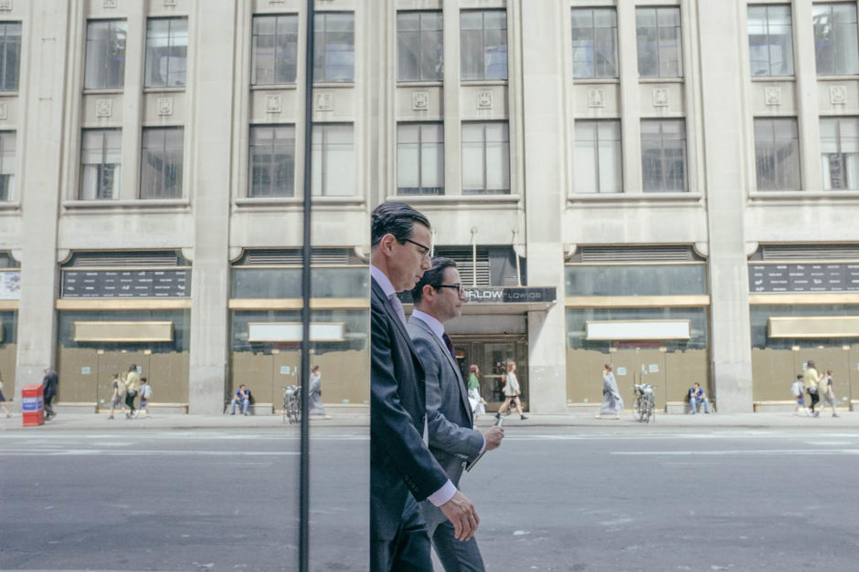

Slide 4
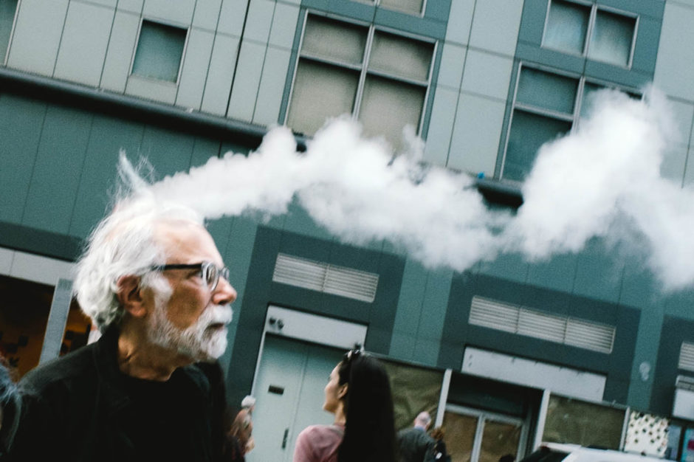

Slide 5
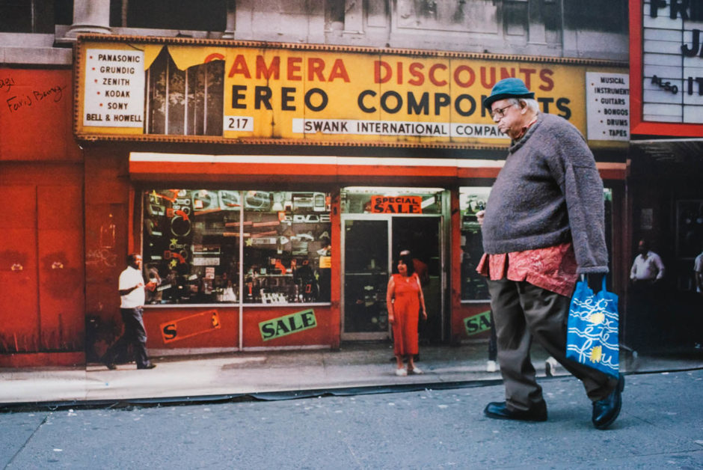

Slide 6
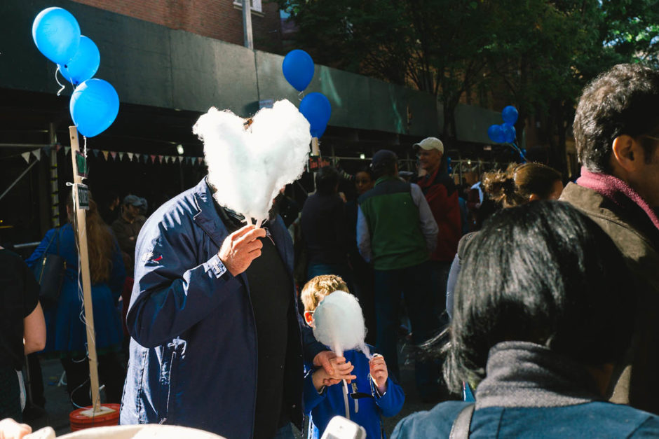

Slide 7
Le processus de création de ces photographies n’est pas aussi simple que l’on peut le croire. Il ne suffit pas d’être au bon endroit au bon moment. Il faut repérer les lieux photogéniques, les publicités à portée des passants, ou encore les évènements qui rassemblent un grand nombre de personnes. Le tout est de sortir et observer. Et si l’on a repéré une fumée, une affiche spéciale ou encore une fête foraine pas loin, le tout est de revenir souvent et d’attendre le moment propice. Une des photographies lui a pris plus de trois mois. Ainsi, le maitre mot en street photography est la patience

